Slide 1
10.牛郎织女（一）
第1课时

Slide 2
学习目标
1.会认本课生字，会写生字，理解生字组成的词语。 (重点)
2.有感情地朗读课文，弄清本文主要讲了一件什么事情，理清课文层次。(重点)
3.边读边想象课文描写牛郎织女的画面，初步感受民间故事的特点。(难点)

Slide 3
民间故事的特点
民间故事指群众口头创作、口头流传，并不断地被修改、添加、润色、提升的一种文学形式。民间故事大多直接反映了劳动人民的美好愿望，反映了人民群众的强烈要求。

Slide 4
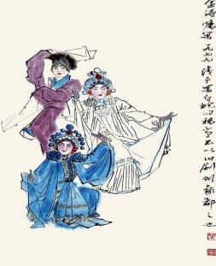
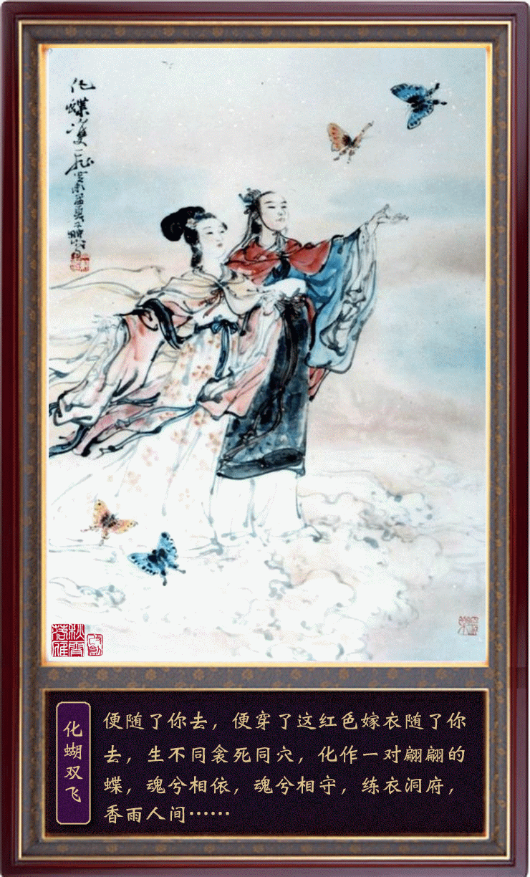
民间故事
白蛇传
梁山伯与祝英台

Slide 5
作者简介
叶圣陶，原名叶绍钧，汉族人。江苏苏州人，著名作家、教育家、编辑家、文学出版家和社会活动家，曾担任多项职务。解放后，叶圣陶曾担任出版总署副署长、人民教育出版社社长、教育部副部长。他也是第五届全国人大常委委员、第五届全国政协常委委员、民进中央主席。叶圣陶于1988年2月16于北京逝世，享年94岁。

Slide 6
带问题读书批注
1.默读课文，读准字音，读通句子，并划出生字新词。
2.结合上下文或借助工具书理解生词意思。
3.思考课文主要讲了什么内容。

Slide 7
竞赛认读词语
fá niàng āi diē mā niú láng hǎo dǎi
罚 酿 挨 爹 妈 牛 郎 好 歹
shā yī qī zǐ yóu yǒng jié hūn sǎo zǐ
纱 衣 妻 子 游 泳 结 婚 嫂 子

Slide 8
竞赛认读词语
niú méng xī hǎn jiān yù kē shuì shāi dé
牛虻 稀罕 监狱 瞌睡 筛 得
yī bèi zǐ lái yī tàng yī liàng chē liě kāi zuǐ
一辈子 来一趟 一辆车 咧 开 嘴
wú jū wú shù qín qín kěn kěn
无 拘 无 束 勤 勤 恳 恳

Slide 9
竞赛认读词语
心急如焚 跌倒 衣裳 牛郎 又肥又嫩 小溪 微弱
轻盈 循着 彩锦 装饰 云霞 遭遇 辛勤 衰老
剥下来 发誓 跌倒 竹筐 玉簪 霎时间

Slide 10
重点生字指导
爹
嫂
郎
辈
罕
爹娘
嫂子
郎君
长辈
罕见
我们要尊敬长辈。
这个兔子艺术品罕见。

Slide 11
重点生字指导
妻
罚
趟
狱
纱
纱布
妻子
惩罚
赶趟
监狱
正月十五，我们赶趟看舞狮子，真好看。

Slide 12
重点生字指导
酿
泳
婚
辈
挨
酿酒
游泳
结婚
一辈子
挨着
说话：我们不能到深水区游泳，带着游泳圈才安全。

Slide 13
巧记生字、词语
爹
爹就是父亲，所以是父子头。
嫂
换偏旁记忆
瘦
膄

Slide 14
巧记生字、词语
纱
找朋友记忆
纱布—纱条—如纱
郎
换偏旁记忆
浪
—狼
—朗

Slide 15
qī
书写指导
重点生字
这一竖不要出头
妻
妻女 妻子 妻儿
请用妻子造句。
妻子在家里做好家务，收拾好房间，就很温馨！

Slide 16
niàng
书写指导
重点生字
酿
不要少些一横
酿酒 酿造 酝酿
请用酿造造句。
班集体酿造美好的学习环境，同学们就愿意学习！

Slide 17
轻盈：轻松。
嬉戏：游戏，玩耍。
灿烂：光彩鲜明耀眼。
暴跳如雷：用力支撑跳着脚叫喊，像打雷一样，形容大怒的样子。
用“暴跳如雷”说话：小明做错了事，
他爸爸暴跳如雷，批评了他。

Slide 18
惩罚：严厉的处罚。
挣扎：用力支撑。
心急如焚：心里像火烧一样，形容非常急。
波涛汹涌：形容波浪很大。
用“波涛汹涌”说话：大风刮来，水面上波涛汹涌。

Slide 19
稀罕：稀奇，少有。
好歹：好坏。
眼中钉：比喻心中最讨厌、最痛恨的人。
无拘无束：没有任何约束。形容自由自在。
用“无拘无束”说话：今天星期六，
我们一家人到景区游玩无拘无束。

Slide 20
理清课文层次
一.（ 1～8 ）牛郎与老牛相依为命。
二.（ 9 ～ 18 ）牛郎与织女相识相知。
三.（19 ～ 21）牛郎与织女结为夫妻。

Slide 21
想一想
有感情地朗读课文比赛，注意读准字音。
1.开火车分小组朗读课文。
2.男女生竞赛朗读课文。
3.挑选段落深情朗诵指导。

Slide 22
课文主要写了穷苦的庄稼人牛郎，通过老牛的指点遇到下凡游玩的织女并相爱，牛郎与织女结为夫妻。

Slide 23
1.回家给父母讲牛郎织女的故事听一听，并请父母指导。
2.搜集民间故事看一看。

